Slide 1
Responsive Web Design
101820302 施帛辰

Slide 2
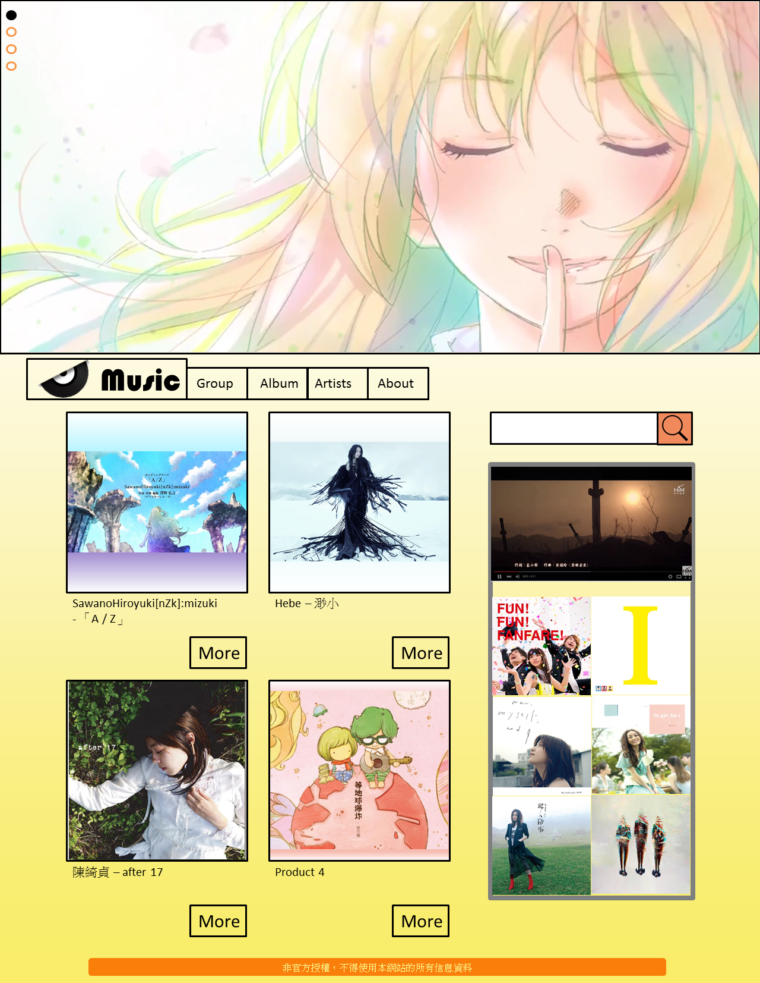

Medium

Slide 3
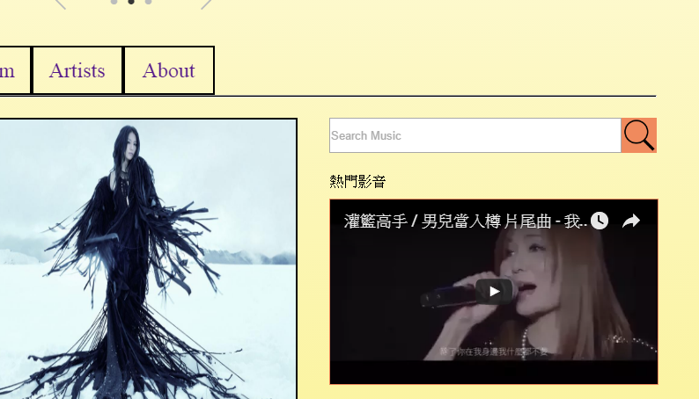
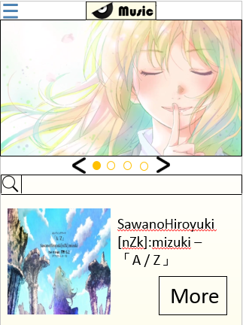
搜尋列的大小及位置變化
設計：占滿一整欄，並且有別於網頁版至於右邊做邊框，手機板的搜尋則是在 Slider 正下方
目的：讓手機使用者可以在一進到網頁就看到搜尋列，馬上就可以進行搜尋，而不需要滑動頁面尋找自己想要的音樂
主導覽列的變化
設計：主導覽列縮到左上方的漢堡選單中
目的：讓使用者需要的時候，才打開，基本上預設手機使用者不會很頻繁使用導覽列的內容，畢竟可以直接搜尋音樂了

Slide 4
移除 youtube 連結
設計：移除 youtube 連結
目的：讓首頁主要顯示音樂資訊，所以把youtube連結拿掉。

